Slide 1

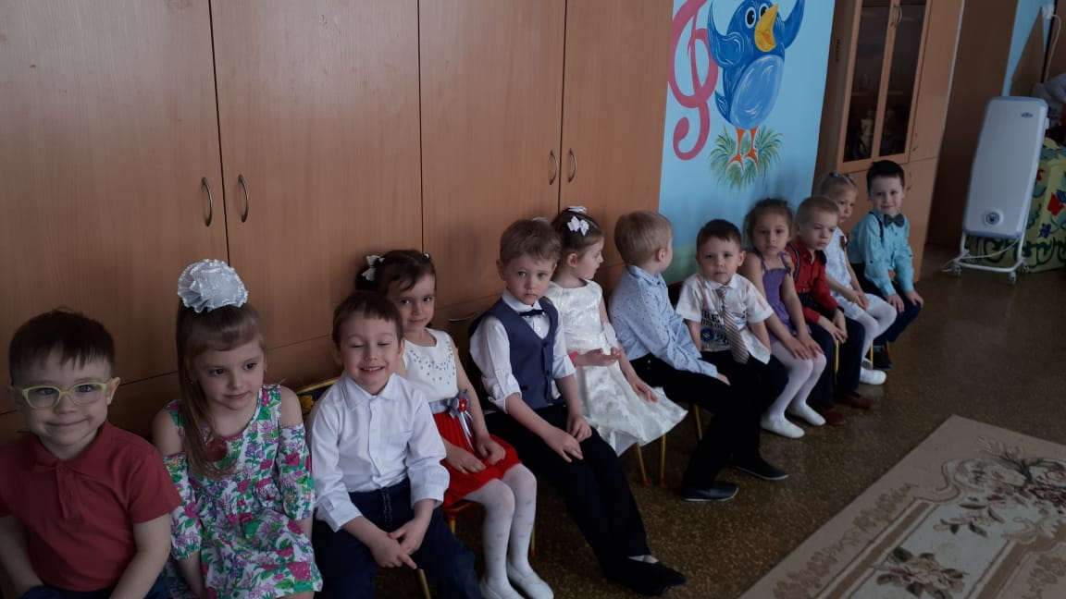
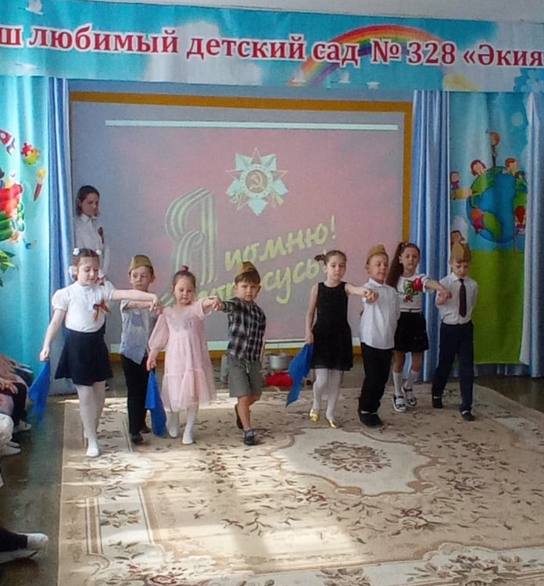
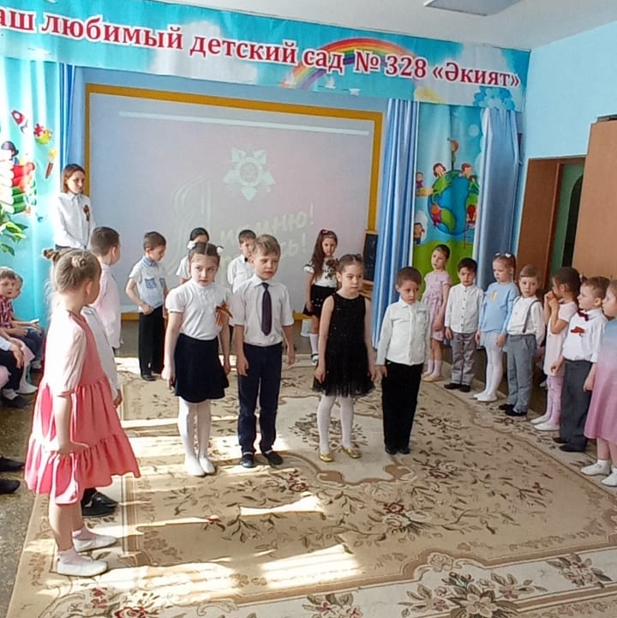
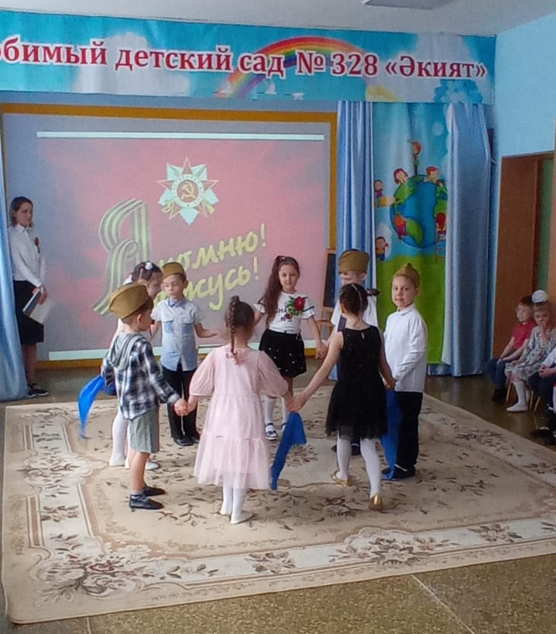
ФОТОРЕПОРТАЖ МАДОУ «Детский сад №328»

Slide 2
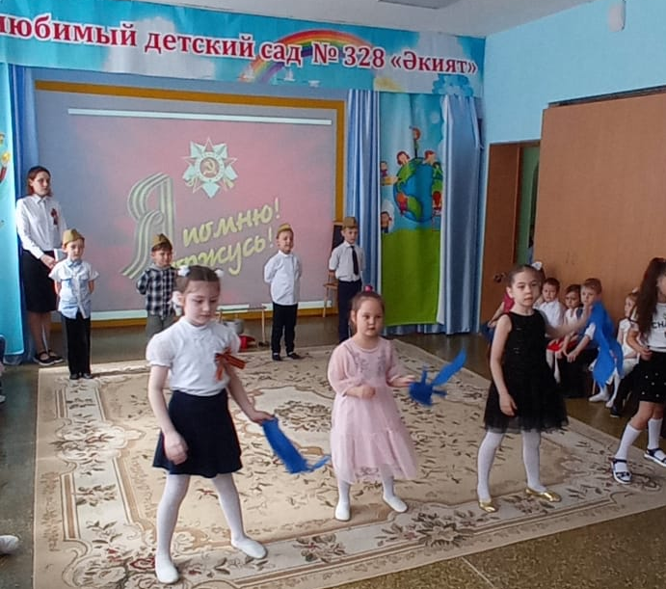
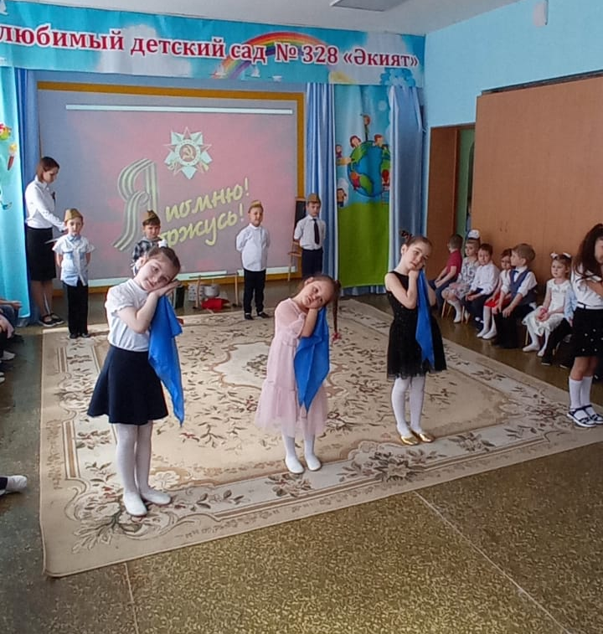
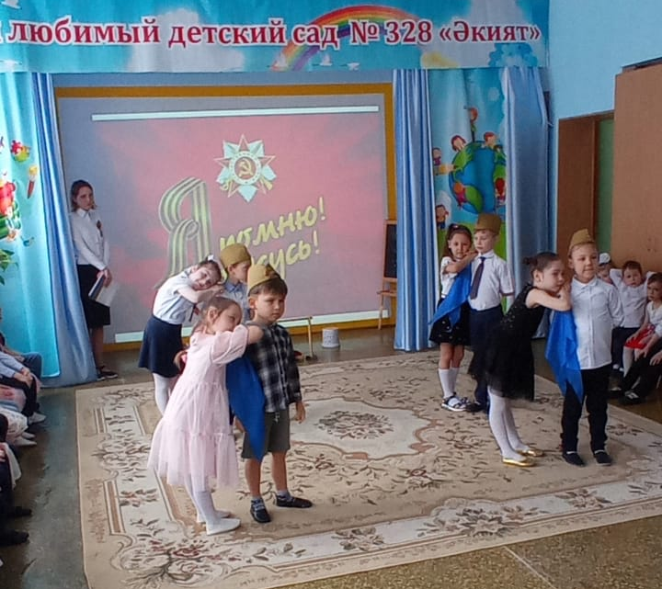
МАДОУ «Детский сад №328»
Я помню, горжусь!
фото
Совместно с музыкальным руководителем, педагогами и детьми средних и старших групп проведено праздничное мероприятие «Я помню, горжусь!». Детей важно знакомить с историей своей Родины. Это воспитывает в них дух патриотизма.
Дети исполняли стихотворения на русском и татарском языках, пели песни о победе, исполняли танцы под музыку военных лет.
Дети расширили представления о празднике «День победы».
фото

